Slide 1
셰이더프로그래밍
Lecture 3
이택희

Slide 2
개요
Shader 입출력
Shader 컴파일
Vertex Shader 입력
Shader 외부 입력
실습

Slide 3
OpenGL Shading Language

Slide 4
OpenGL Shading Language
Vertex Shader
Primitive Assembly
Rasterization and Interpolation
Fragment Shader
Frame Buffer
프로그래밍 가능한 Shader!

Slide 5
OpenGL Shading Language
Vertex Shader
하나의 Vertex 단위로 처리되는 stage

Slide 6
OpenGL Shading Language
Fragment Shader
하나의 Fragment 단위로 처리되는 stage

Slide 7
OpenGL Shading Language
Tessellation Shader
Geometry Shader
본 강의에서는 다루지 않음

Slide 8
OpenGL Shading Language
C 프로그래밍 형식
#version 450 core
void
main()
{
// Your code goes here
}

Slide 9
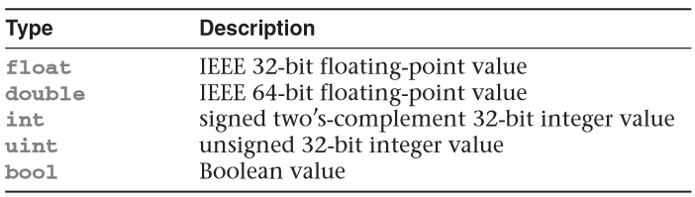
OpenGL Shading Language
Basic Types

Slide 10

OpenGL Shading Language
변수 범위 (C 와 동일)
함수 외부에서 선언된 경우 전역 변수로 인식
For 나 If 문 이후 등장하는 { } 내부에서 선언된 경우 내부에서만 제어 가능
{ } 외부의 Variables 는 { } 내부에서 제어 가능

Slide 11
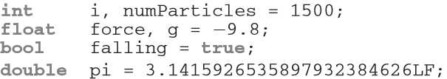
OpenGL Shading Language
변수 초기화

Slide 12
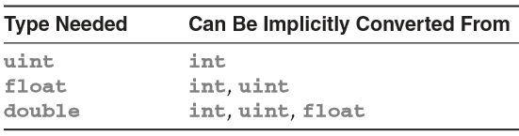

OpenGL Shading Language
변수 타입 캐스팅
정보를 잃게 될 가능성이 있을 경우 명확하게 표시를 해 줘야 함
Ex : double → float, float → int, uint → int
그냥 변경 가능
타입 캐스팅 필요

Slide 13
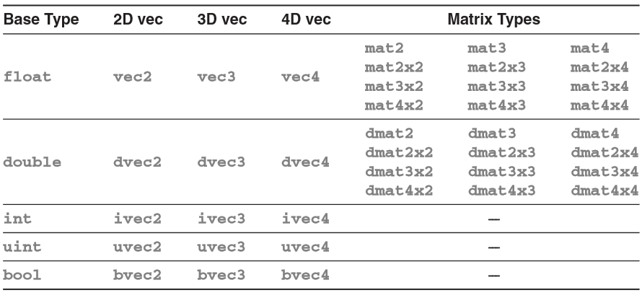
OpenGL Shading Language
집합체 타입

Slide 14

OpenGL Shading Language
집합체 타입 선언

Slide 15

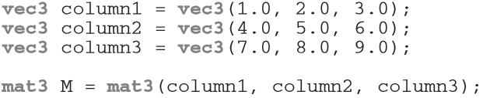
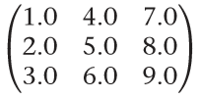
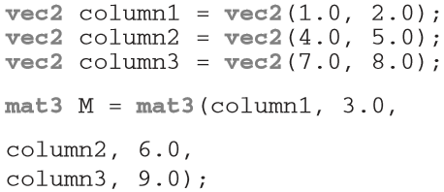
OpenGL Shading Language
집합체 타입 선언
Column major matrices

Slide 16

OpenGL Shading Language
집합체 캐스팅

Slide 17
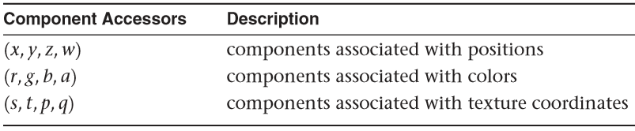




OpenGL Shading Language
집합체 사용

Slide 18

OpenGL Shading Language
집합체 사용 연습문제
m?
zVec?
yScale?

Slide 19
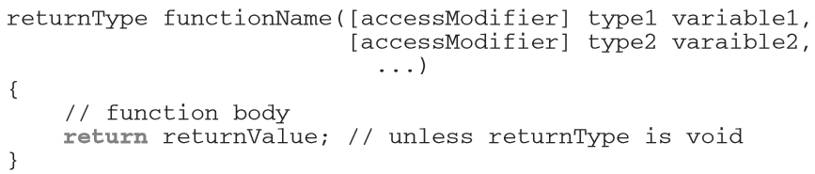
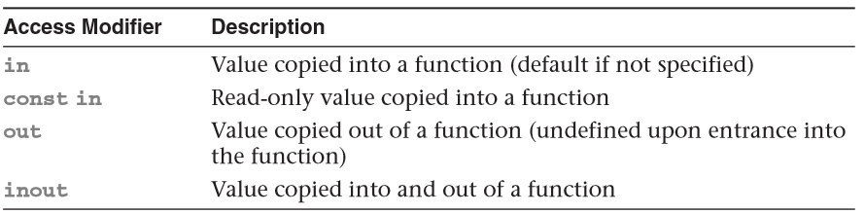
OpenGL Shading Language
함수 선언

Slide 20
OpenGL Shading Language
함수 선언
float addSome(float a, out float b)
{
a = a+1.0;
b = a;
Return a+b;
}
float addSome(const in float a, float b)
{
a = a+1.0;
b = a;
Return a+b;
}
float addSome(float a, inout float b)
{
a = a+1.0;
b = a;
Return a+b;
}
float addSome(in float a, float b)
{
a = a+1.0;
b = a;
Return a+b;
}

Slide 21
Shader 입출력

Slide 22
Shader 입출력
각 Shader 단위로 입력 값과 출력 값이 있으며 고유의 입출력 값과 사용자 정의 입출력 값이 있음
사용자가 정의한 입력 값
OpenGL 고유의 입력 값
gl_VertexID
gl_InstanceID
…
Vertex Shader
사용자가 정의한 VS 출력 값
OpenGL 고유의 출력 값
gl_Position
gl_PointSize
…

Slide 23
Shader 입출력
각 Shader 단위로 입력 값과 출력 값이 있으며 고유의 입출력 값과 사용자 정의 입출력 값이 있음
사용자가 정의한 FS 입력 값
OpenGL 고유의 입력 값
gl_FragCoord
gl_FrontFacing
gl_PointCoord
…
Fragment Shader
사용자가 정의한 FS 출력 값
OpenGL 고유의 출력 값
gl_FragDepth
…

Slide 24
Shader 입출력
사용자가 정의한 VS 입력 값
Vertex Shader
Primitive Assembly
Rasterization and Interpolation
Fragment Shader
고유의 VS입력 값
사용자가 정의한 VS 출력 값
사용자가 정의한 FS 입력 값
고유의 VS 출력 값
고유의 FS 입력 값
사용자가 정의한 FS 출력 값
고유의 FS 출력 값

Slide 25
Vertex shader 입력

Slide 26
Vertex Shader 입력
사용자가 정의한 VS 입력 값
Attribute 라 칭함
사용자가 정의한 VS 입력 값
Attribute
Vertex Shader
고유의 VS입력 값
glEnableVertexAttribArray(0);
glBindBuffer(GL_ARRAY_BUFFER, VBO);
glVertexAttribPointer(0, 3, GL_FLOAT, GL_FALSE, 0, 0);

Slide 27
Vertex Shader 입력
사용자가 정의한 입력 값
→ layout (location = 0) in vec3 Position;
Vertex Shader
버텍스 셰이더 코드의 layout 부분과 연동됨
glEnableVertexAttribArray(0);
glBindBuffer(GL_ARRAY_BUFFER, VBO);
glVertexAttribPointer(0, 3, GL_FLOAT, GL_FALSE, 0, 0);

Slide 28
Vertex Shader 입력
사용자가 원하는 입력 값이 두 개라면?
사용자가 정의한 입력 값
layout (location = 0) in vec3 Position;
layout (location = 1) in vec3 Color;
Vertex Shader
glEnableVertexAttribArray(0);
glBindBuffer(GL_ARRAY_BUFFER, VBO);
glVertexAttribPointer(0, 3, GL_FLOAT, GL_FALSE, 0, 0);
glEnableVertexAttribArray(1);
glBindBuffer(GL_ARRAY_BUFFER, VBO1);
glVertexAttribPointer(1, 3, GL_FLOAT, GL_FALSE, 0, 0);

Slide 29
Vertex Shader 입력
layout 없이도 사용 가능
GLint glGetAttribLocation(GLuint program, const char* name);
사용자가 정의한 입력 값
in vec3 Position;
in vec3 Color;
GLint id0 = glGetAttribLocation(program, “Position”);
GLint id1 = glGetAttribLocation(program, “Color”);
glEnableVertexAttribArray(id0);
glBindBuffer(GL_ARRAY_BUFFER, VBO);
glVertexAttribPointer(id0, 3, GL_FLOAT, GL_FALSE, 0, 0);
glEnableVertexAttribArray(id1);
glBindBuffer(GL_ARRAY_BUFFER, VBO1);
glVertexAttribPointer(id1, 3, GL_FLOAT, GL_FALSE, 0, 0);

Slide 30
shader 외부 입력

Slide 31
Shader 외부 입력
Vertex Shader
Primitive Assembly
Rasterization and Interpolation
Fragment Shader
Frame Buffer
외부 입력 변수
시간에 관계된 변수
가중치에 관계된 변수
기타..

Slide 32
Shader 외부 입력
uniform 선언자 사용
uniform 으로 선언된 변수는 외부에서 입력된 값을 가지고 있으며 셰이더 내부에선 읽기만 가능하고 쓰기는 불가능 함
셰이더 전반에 걸쳐 읽기가 가능함

Slide 33
Shader 외부 입력
layout (location = 0) in vec3 Position;
uniform float gScale; //외부에서 값을 넘겨받음
void main()
{
gl_Position = vec4(gScale * Position.x, gScale * Position.y, Position.z, 1.0);
}

Slide 34
Shader 외부 입력
GLint glGetUniformLocation(GLuint program, const char* name);
GLint id = glGetUniformLocation(program, “gScale”);
layout (location = 0) in vec3 Position;
uniform float gScale; //외부에서 값을 넘겨받음
void main()
{
gl_Position = vec4(gScale * Position.x, gScale * Position.y, Position.z, 1.0);
}

Slide 35
Shader 외부 입력
void glUniform{1234}{fdi ui}(GLint location, TYPE value);
void glUniform{1234}{fdi ui}v(GLint location, GLsizei count, const TYPE * values);
void glUniformMatrix{234}{fd}v(GLint location, GLsizei count, GLboolean transpose, const GLfloat * values);
void glUniformMatrix{2x3,2x4,3x2,3x4,4x2,4x3}{fd}v( GLint location, GLsizei count, GLboolean transpose, const GLfloat * values);

Slide 36
Shader 외부 입력
layout (location = 0) in vec3 Position;
uniform float gScale; //외부에서 값을 넘겨받음
void main()
{
gl_Position = vec4(gScale * Position.x, gScale * Position.y, Position.z, 1.0);
}
GLint id = glGetUniformLocation(program, “gScale”);
glUniform1f(id, 0.5f);

Slide 37
Shader 컴파일

Slide 38
Shader 컴파일
Shader Program
Vertex Shader
…
…
…
Fragment Shader

Slide 39
Shader 컴파일
#define GL_FRAGMENT_SHADER
#define GL_VERTEX_SHADER
0. Shader Program 생성
GLuint ShaderProgram = glCreateProgram();
Shader Program
Vertex Shader
…
…
…
Fragment Shader
1. Shader Object 생성
GLuint ShaderObj = glCreateShader(ShaderType);
2. Object 에 Source 할당 및 컴파일
glShaderSource(ShaderObj, 1, p, Lengths);
glCompileShader(ShaderObj);
3. 컴파일 완료 확인
Vertex Shader 및 Fragment Shader Object 를 각각 생성 후 Attach 함
3. Shader Program 에 Attach
glAttachShader(ShaderProgram, ShaderObj);

Slide 40
Shader 컴파일
Attach 완료 후 링크 수행
glLinkProgram(ShaderProgram);
링크 완료 확인
성공적으로 링크가 끝났으면 사용 준비 끝
사용시 아래 아래 함수를 사전에 불러줘야 해당 shader 프로그램이 동작함
glUseProgram(GLuint program);

Slide 41
실습 : 작은 사각형의 움직임

Slide 42


Slide 43

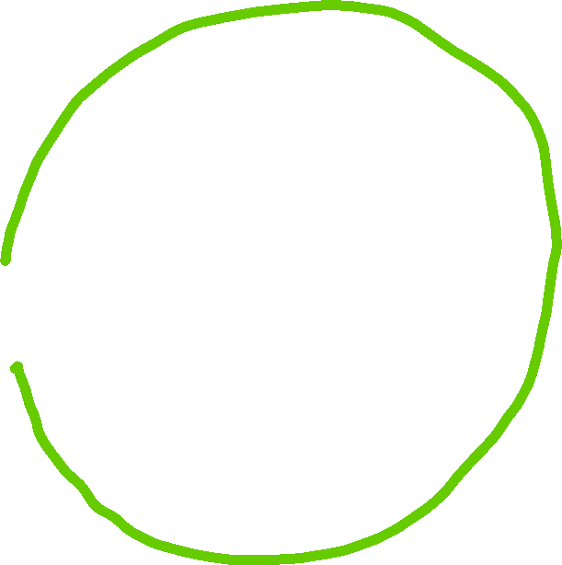

Slide 44




Slide 45

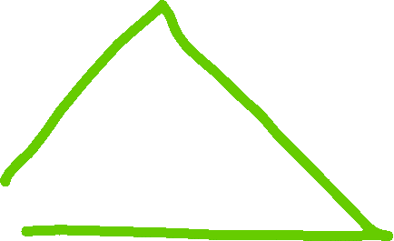

Slide 46
실습 : 외부 입력 추가

Slide 47
실습 : 외부 입력 추가
Color 입력
Position 입력
변화가 있는 입력

Slide 48
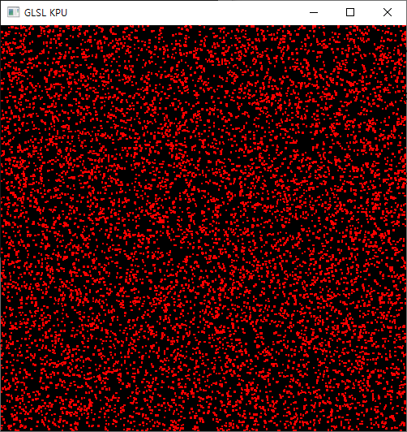
실습 : 외부 입력 추가
사각형 파티클 생성 후 화면에 그려보기
랜덤 위치에 그려보기
파티클 움직임 적용 해 보기
속도 부여
더 필요한 사항은?

Slide 49
실습 : 간단한 파티클 애니메이션1
버텍스 Attribute
위치
{(Random Position), …..}

Slide 50
실습 : 간단한 파티클 애니메이션2
버텍스 Attribute
위치, 속도
{(Random Position), (Random Velocity), …..}
셰이더
속도 계산 추가

Slide 51
실습 : 간단한 파티클 애니메이션3
버텍스 Attribute
위치, 속도
{(Random Position), (Random Velocity), …..}
셰이더
가속도 추가

Slide 52
실습 : 간단한 파티클 애니메이션4
버텍스 Attribute
위치, 속도, 시작 시간, 생명
{(Random Position), (Random Velocity), (Emit Time, Life Time)…..}
Emit Time
파티클이 생성되는 시작 시간
EX: 파티클 배치 후 몇 초 후에 생성될 것인가?
Life Time
파티클이 유지되는 시간
EX: 파티클 생성 후 몇 초간 유지될 것인가?

Slide 53
실습 : 간단한 파티클 애니메이션5
파티클 움직임이 사인 곡선을 따라가도록 함

Slide 54
실습 : 간단한 파티클 애니메이션5
사인곡선의 주기, 폭을 랜덤하게 부여

Slide 55
실습 : 간단한 파티클 애니메이션5
버텍스 Attribute
위치, 속도, 시작 시간, 생명, 주기, 폭
{(Random Position), (Random Velocity), (Emit Time, Life Time), (ratio, amplitude)…..}
ratio, amplitude
Sin 함수 주기, 폭 결정 (랜덤 값)

Slide 56
실습 : 간단한 파티클 애니메이션5
Vertex Shader 만 수정
Emit 후 점차적으로 퍼지게 하려면?
Rendering 코드 및 Vertex Shader 수정
주어진 속도(방향)로 사인 곡선을 그리며 날아가게 하려면?

Slide 57
실습 : 간단한 파티클 애니메이션6
버텍스 Attribute
위치, 속도, 시작 시간, 생명, 주기, 폭, 고유 값
{(Random Position), (Random Velocity), (Emit Time, Life Time), (ratio, amplitude), (value)…..}
Value
다양한 용도로 사용 가능한 값
EX: 시작 위치

Slide 58
실습 : 간단한 파티클 애니메이션6

Slide 59
실습 : 간단한 파티클 애니메이션6
중력 가속도 추가
외부 입력 가속도 추가

